Slide 1
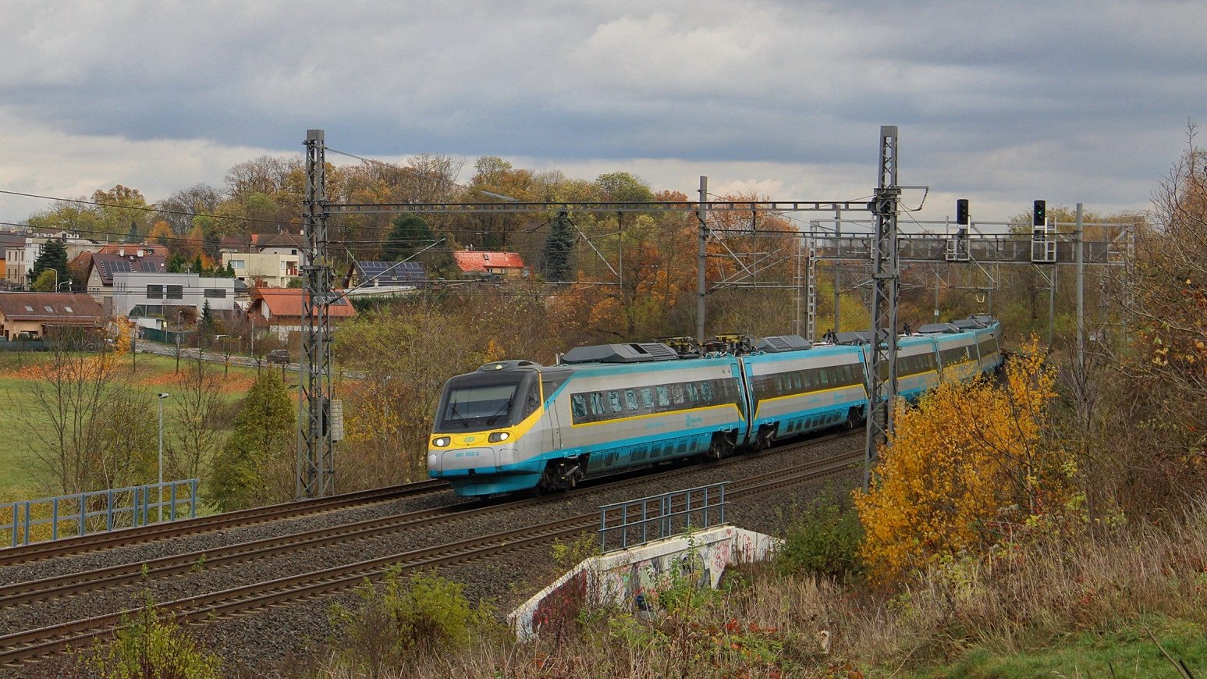
Prodloužení spoje SC 500 do Českých Budějovic a změna řazení vlaku IC 538
Cena děkana fakulty dopravní ČVÚT Praha
Školní rok: 2023/2024

Slide 2
Škola:​ VOŠ a SPŠ dopravní, Masná 18, Praha 1
nabízí 3 obory: - Provoz a Ekonomika dopravy (dále se větví na 6 zaměření)
- Dopravní prostředky
- Elektrotechnika
Mé představení:​
jmenuji se Jiří Klofáč a jsem studentem oboru Železniční doprava – 2. ročník

Slide 3
Obecné informace
Práce se zaobírá možností zkvalitnění večerního dopravního spojení do Českých Budějovic a ráno zpět do Prahy
Práce také vysvětluje význam naklápění na Českých kolejích a to jak funguje

Slide 4
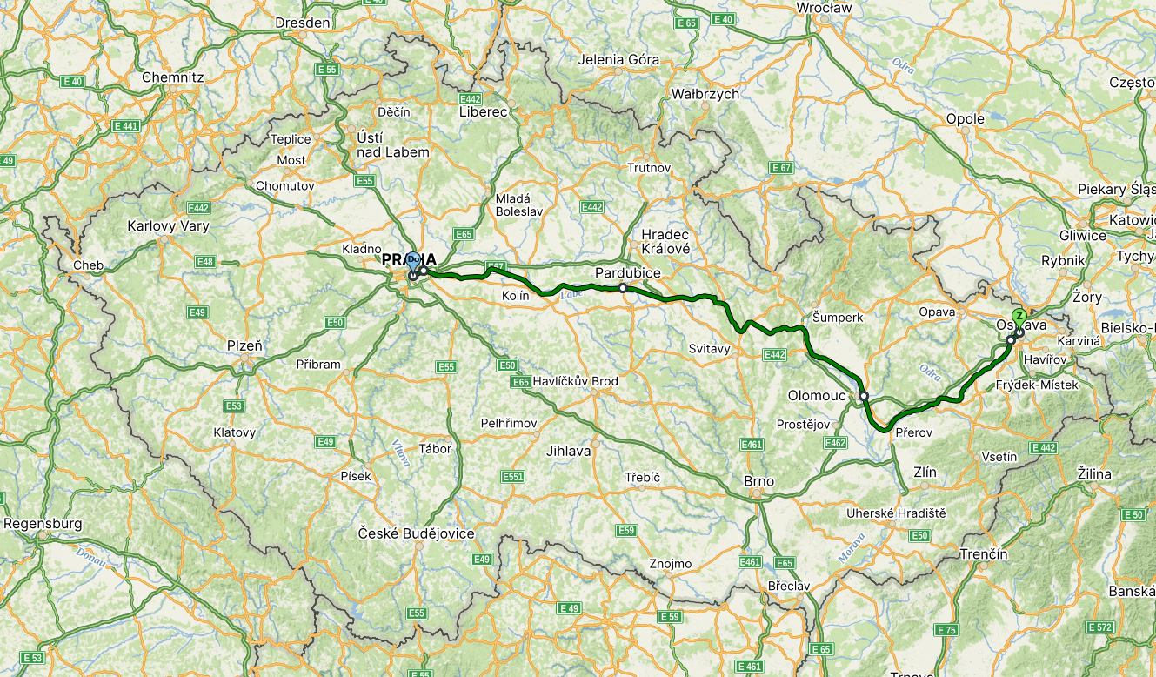
Spoj SC 500 Pendolino
Vlak je veden v pravidelná trase ze stanice Ostrava hl. n. s pravidelným odjezdem v 17:10 do cílové stanice Praha hl. n. s příjezdem v 20:19
- Jízdní doba: 3 hod 9 min
Délka trasy 356 Km
Notes:
2 minuty po příjezdu odjíždí spoj IC 545
Spoj je obsluhován jednotkou pendolino
Premiové služby

Slide 5
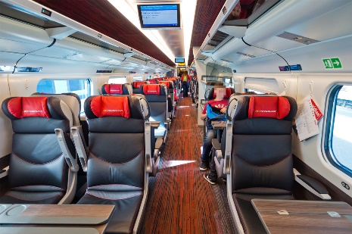
Vůz 1. a 2. vozové třídy jednotky Pendolino

Slide 6
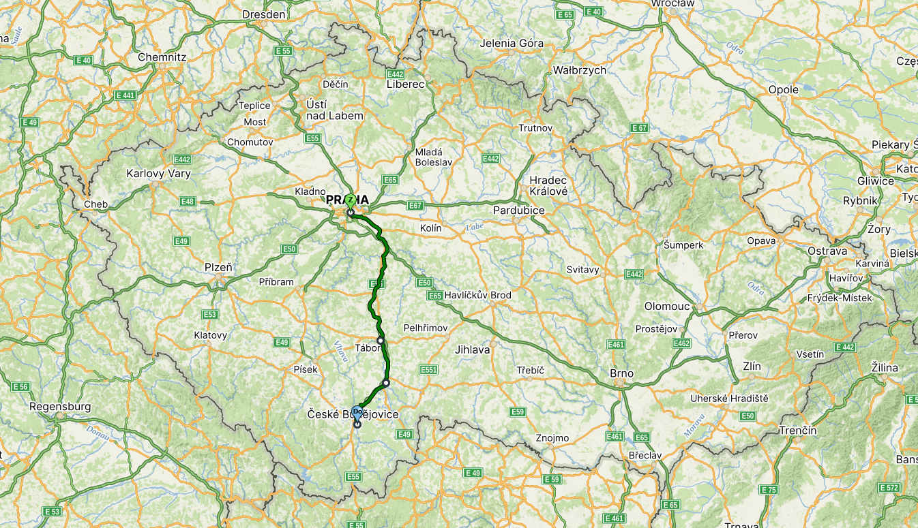
Spoj IC 545 a 538 Jižní expres
Vlak 545 je veden v trase Praha hl. n. (20:21) – České Budějovice (22:01)
Vlak 538 je veden v trase České Budějovice (7:58) – Praha hl. n. (9:39)
- Jízdní doba: 1 hod 40 min
Délka trasy 164 Km
Notes:
Řazení: lokomotiva 380 + dva vozy řady Bmz²²⁶ ⁺ vůz Bdmpee²³³ ⁺ vůz Bbdgmee²³⁶ + vůz ARmpee⁸²⁹

Slide 7
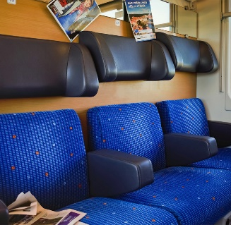
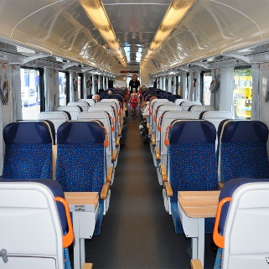
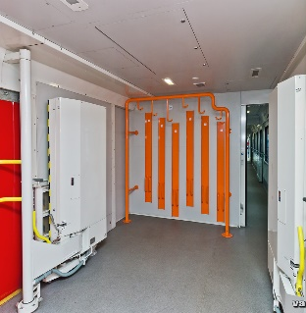
Vozy vypravované spoj IC 545 Jižní expres

Slide 8
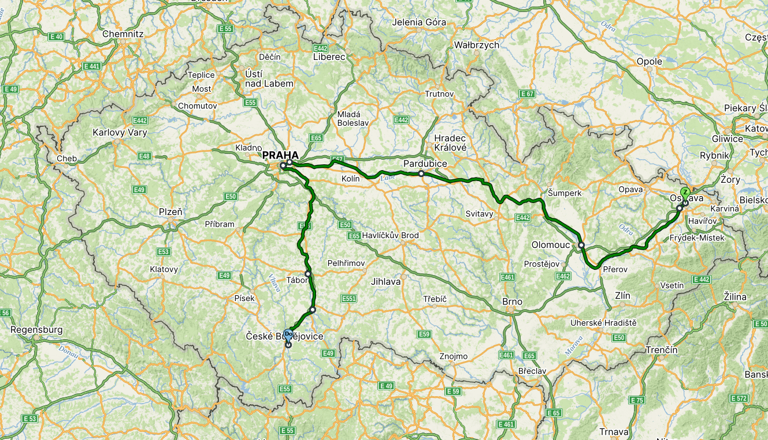
SC 500 Pendolino Budějan
- Spoj by byl veden ze stanice Ostrava hl. n. do stanice České Budějovice
- Jízdní doba by činila přibližně 4 hod 35 min
- Délká trasy: 520 Km
- Prostoj v Českých Budějovicích by byl využit k provozní údržbě a doplnění zásob

Slide 9
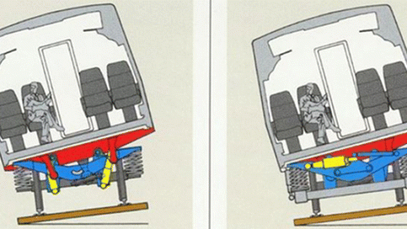
Naklápění
slouží k zrychlení vlaku
Využívá se na tratích kde není možno napřímit traťové oblouky
Dva typy pasivní a aktivní
Notes:
slouží k zrychlení vlaku na běžných tratích, kde není možné zvýšení traťové rychlosti, a to převážně v traťových obloucích

Slide 10
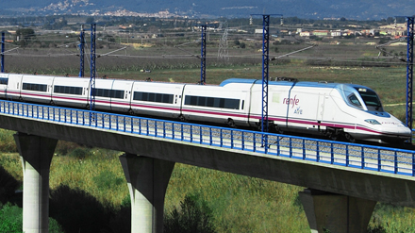
Pasivní naklápění
Za pomoci gravitační síly
Hydraulicky tlumeno
Maximální náklon 3,5°
Notes:
Pusobí na neupevněnou část jednotky
Ve vlaku Talgo 350

Slide 11
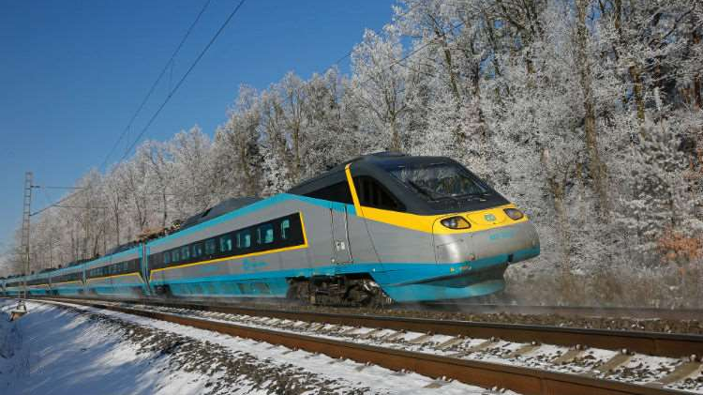
Aktivní naklápění
Za pomoci počítačů v podvozcích
Maximální náklon 8 stupňů
Notes:
Elektromagnetické impulsy z podvozku
Ve vlacích pendolino

Slide 12
Zdroje obrázků
https://www.vagonweb.cz/fotogalerie/CZ/CD_680.php
https://www.vagonweb.cz/fotogalerie/CZ/CD_Bmz226.php
https://www.vagonweb.cz/fotogalerie/CZ/CD_Bdmpee233.php
https://www.vagonweb.cz/fotogalerie/CZ/CD_Bbdgmee236.php
https://link.springer.com/article/10.1007/s40864-015-0007-8/figures/4
https://www.talgo.com/talgo-350
https://vtm.zive.cz/Client.Gallery/show.aspx?id_file=0&article=189691
https://idos.idnes.cz/
Dále vlastní archiv

Slide 13
Děkuji za pozornost!​
Prostor pro dotazy

